Slide 1
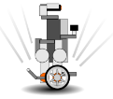

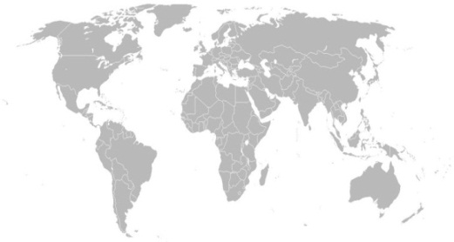
東京
地域：
地区：
東京都港区
チームＩＤ：351
MathWorks
チーム名：MORIMORI-GO
所属：
☆チーム紹介
☆モデルの概要・思想
MORIMORI-GO
ET ROBOCON team
PAGE 1: 要求分析
コンテストに望む上で必要となる要求仕様のまとめ
機能的、非機能的な要求仕様も含めています。
“MORIMORI-GO” は MathWorks 社の日本のテクニカルサポートエンジニアによるチームです。
USA
Japan
MathWorks は科学技術のための数値演算処理ソフトウェアの主要な開発会社です。私達は科学技術の発展速度を加速させることを目的に、努力しています。
PAGE 2-5: モデリング
私達は、MATLABとSimulink製品を使用し、モデルベースデザインのプロセスに基づき、LEGOロボットの制御アルゴリズムを設計し、そのブロック線図を記載しています。
Simulink は、MATLAB 計算環境内で使用できる、モデルベース デザインを容易にする視覚的な設計ツールです。Simulinkを利用すれば、モデル化されたブロック線図がそのまま仕様書となり、モデル化した要求仕様の検討・シミュレーション・コード生成・ハードウェア実行を一つに結びつけた開発を進めることができます。
記載順はモデル全体の流れが確認できる層を始まりとして、その内部を順次見る形となっています。下図は、その依存関係を示しています。
☆製品開発の未来に一言
モデルベースデザイン(MBD) は将来、非常に魅力的な開発方法です。 MBDは、リアルタイムシミュレーション、ハードウェア-イン-ザ-ループ、ラピッドプロトタイピングといったシミュレーション方法を提案し、エンジニアの設計、開発における非常に複雑で、大規模、かつ安全性に対し効果的だと考えます。
私たちはMATLAB と Simulink がモデルベースによる開発を発展させると信じています。
ブロック線図の依存関係
☆コンテストにかける意気込み、アピール
Page2:全体フロー
私達はMATLAB, Simulink, Simulink Target Hardware support packagesを使って、モデルベースデザインを提案します。 これらのツールを使用する利点は、アルゴリズム、シミュレーションによる確認、ラピッドプロトタイピングによる早急な検証を実行することできることです。
私たちのモチベーションはモデルベースデザインツールだけを使用し、設計、開発、テストのパフォーマンスを向上できることを証明することにあります。
Page3-1:光センサー+指令値演算
Page3-2:バランス+しっぽ制御
Page4:制御モードの切替
Page5:要素技術
☆モデルのここに注目！
今回ご紹介するブロック線図は、Simulinkを利用した事がない方でも、直感的に概要が理解できるよう以下のルールに基づいて設計しています。
・ブロック線図のデータフローは左から右とする。
・ブロックの種類を減らすため、最下層のブロック線図は記載せず、代わりに機能の概要を記載する。
・各ブロックがどういった機能を持っているか明示する。
最速の完走を目指して
コースとルールの関係上、ショートカットを行わず、できる限り早い走りが求められ、各難所をどう乗り越えるかが重要だと考えています。それらを満足した走りとなるよう頑張りました。

